Slide 1
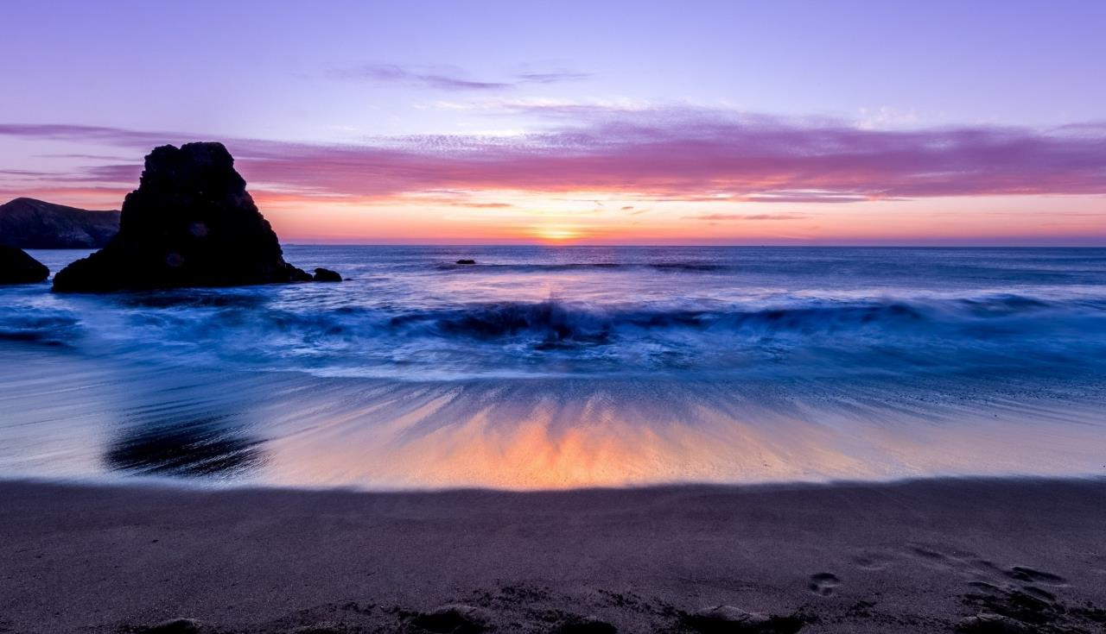
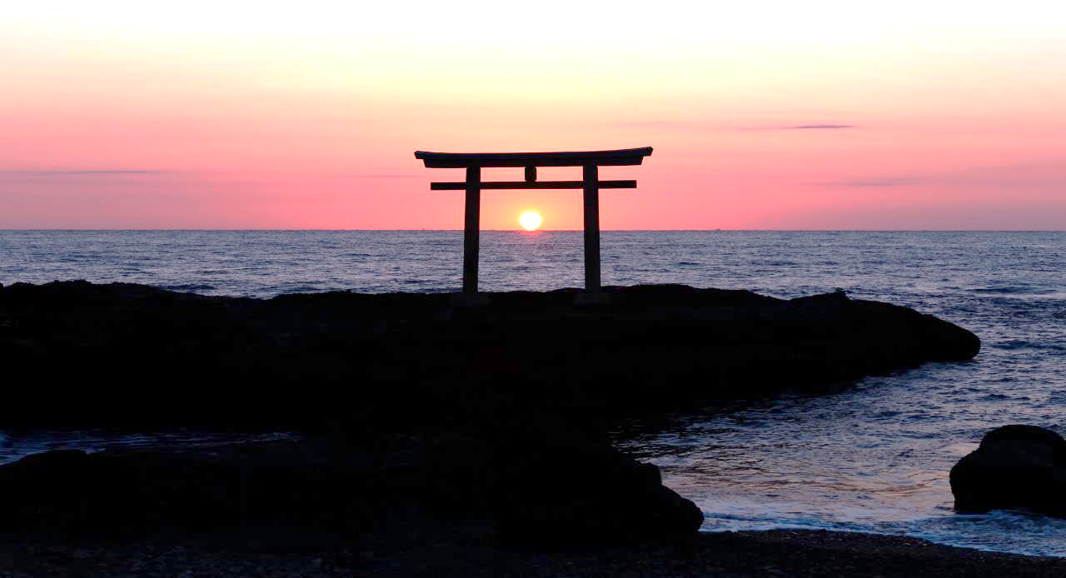
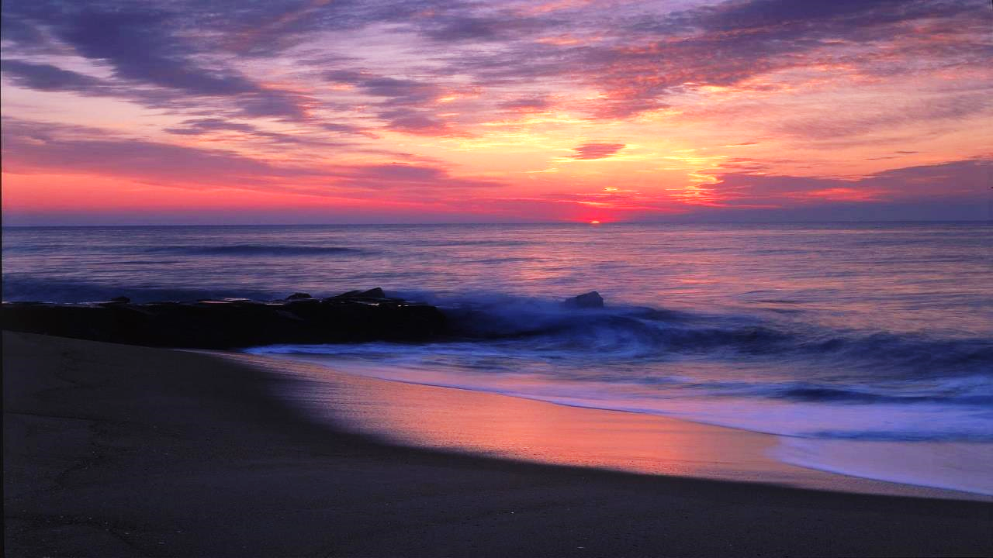
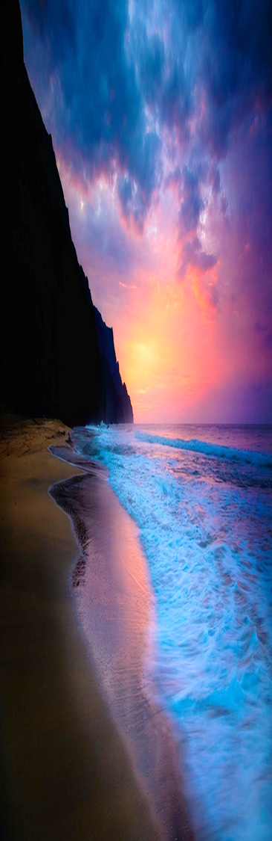
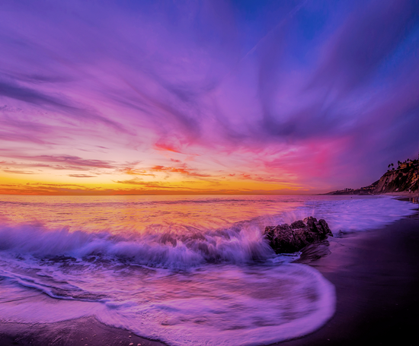
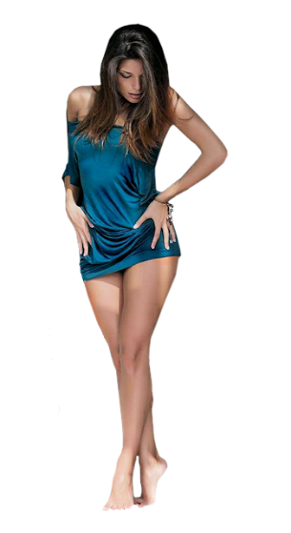
Te espero sin plazo ni tiempo.
No temas noche, neblina ni aguacero.
Acude con sendero o sin sendero.
Yo canto lo que tú amabas
Llámame a donde tú eres, alma mía,
y marcha recto hacia mí, compañero.
Todos los derechos de autor pertenecen a los respectivos artistas/ fotógrafos
Yo canto lo que tú amabas
Gabriela Mistral
Material tomado de internet – Sin fines de lucro
Yo canto lo que tú amabas, vida mía,
por si te acercas y escuchas, vida mía,
por si te acuerdas del mundo que viviste,
al atardecer yo canto, sombra mía.
Yo no quiero enmudecer, vida mía.
¿Cómo sin mi grito fiel me hallarías?
¿Cuál señal, cuál me declara, vida mía?
Soy la misma que fue tuya, vida mía.
Ni lenta ni trascordada ni perdida.
Acude al anochecer, vida mía;
ven recordando un canto, vida mía,
si la canción reconoces de aprendida
y si mi nombre recuerdas todavía.
Te espero sin plazo ni tiempo.
No temas noche, neblina ni aguacero.
Acude con sendero o sin sendero.
Llámame a donde tú eres, alma mía,
y marcha recto hacia mí, compañero.
Audio – Recuerdos de la Alhambra – Nana Mouskouri
Yo canto lo que tú amabas, vida mía,
por si te acercas y escuchas, vida mía,
Yo no quiero enmudecer, vida mía.
¿Cómo sin mi grito fiel me hallarías ?
¿Cuál señal, cuál me declara, vida mía ?
Ven recordando un canto, vida mía,
si la canción reconoces de aprendida
y si mi nombre recuerdas todavía.
Soy la misma que fue tuya, vida mía.
Ni lenta ni trascordada ni perdida.
por si te acuerdas del mundo que viviste,
al atardecer yo canto, sombra mía.
inesgaret@gmail.com
Gabriela Mistral
Acude al anochecer, vida mía;

Slide 2







¿Te ha gustado?
Puedes ver más entrando
Aquí
Además puedes recibir powerpoints en tu correo electrónico suscribiéndote aquí:

